Slide 1
Unitｙとはなにか
アレン希夏

Slide 2
Unitｙとはなにか
Unityとはユニティテクノロジーズという会社が出している
ゲームエンジンのことです。
ゲームエンジンとは？
簡単にいうとゲームを簡単に作れるツールです。
Notes:
代表的なもの今回の記事でご紹介するUnityと、もう一つepicゲームズから出されているゲームエンジンアンリアルエンジン４があります。
つい最近ですが、UE5が出るそうです。
昔は最初の画面を表示する、ウィンドウを作るだけでも50行ほど書かなくてはならなかったのですが、ゲームエンジンの登場によって
共通して用いられる主要な処理を代行し制作を効率化するということができたので、昔よりは比較的楽にゲームを作ることが少し容易になりました。

Slide 3
Unityでどんなことができるか
・様々なプラットフォームのゲームを制作できる
・アニメーションも作れる！
・VRCHAT
Notes:
１様々なプラットフォームのゲームを、制作することができます。
どのようなプラットフォームのゲームを制作できるかというと、PCはもちろん、IOS(別途でビルドするときはMacが必要）、android、PS4、XBOX、WEBGL（web上で動くプラットフォーム例Unityルームトいうサイトなどで使われたりしています。

Slide 4
とりあえずなにか作ってみよう！
今回作るゲーム！ピンボール！

Slide 5
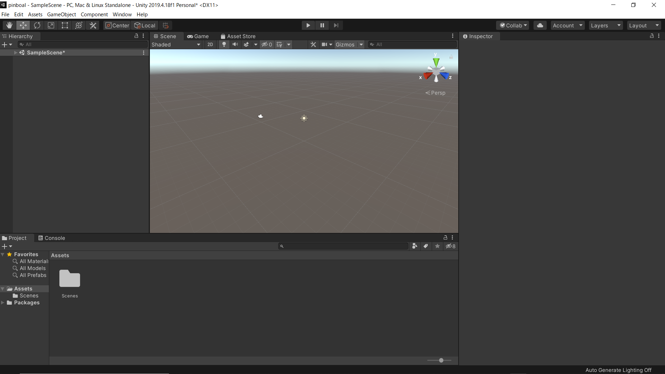
まずはUnityを開いてみよう
するとこんな画面がでるはず
これがUnityのメイン画面
これからざっと解説していくよ！

Slide 6
オブジェクトを出してみる

Slide 7
まずはシーンビューに立方体をだしてみよう シーンビューは赤枠で囲んだ領域のことだよ

Slide 8
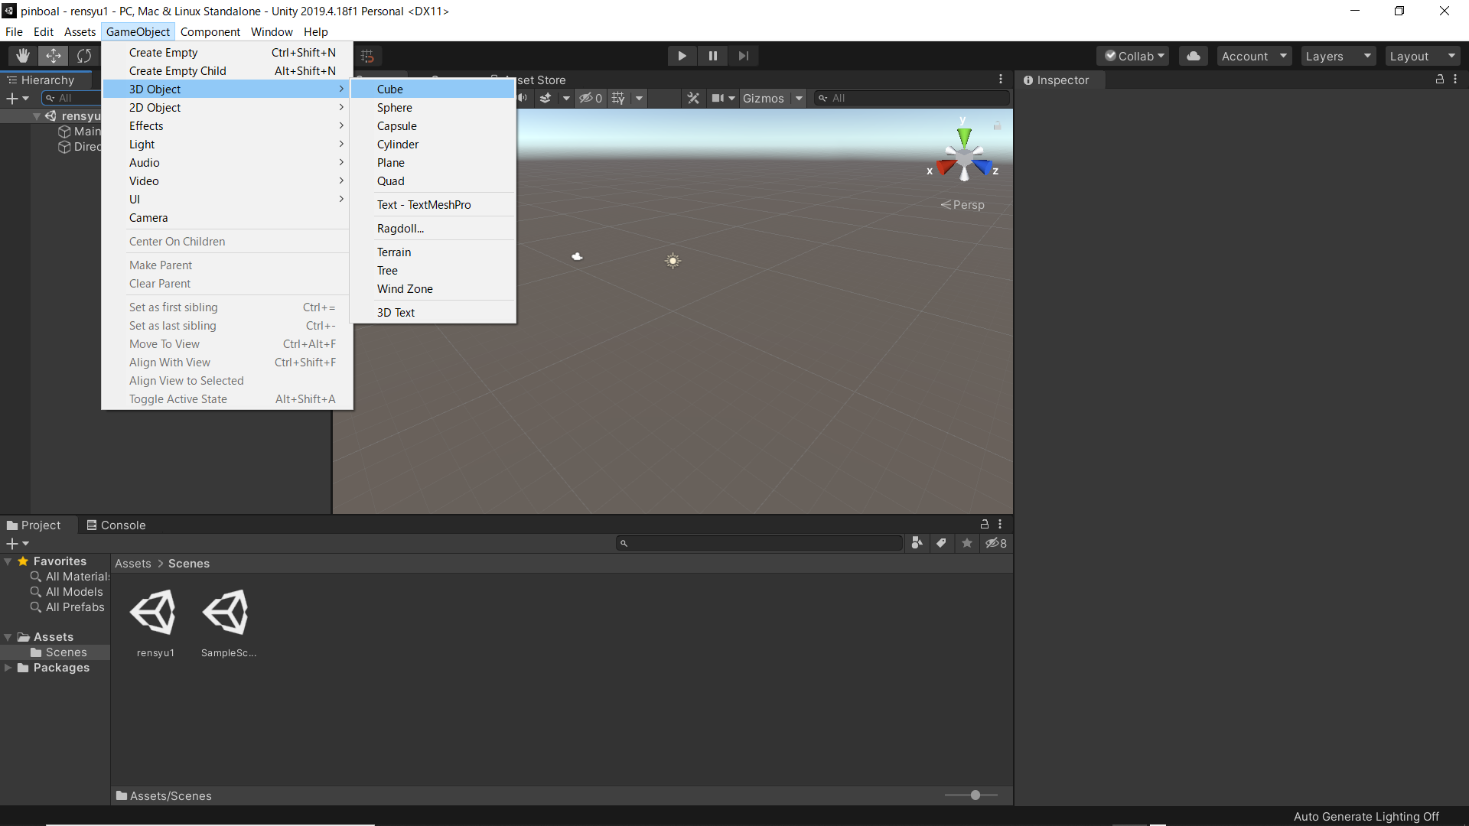
上のメニューから
GameObject
・３D Object
・Cubeを選択

Slide 9

立方体（Cube）を出すことができました 次のページでUnityの画面説明をしていきます！

Slide 10

ヒエラルキー（Hierarchy） シーンビューに出てるオブジェクトが
表示される後に出てくる親子関係にも使うよ
Inspector (インスペクター）オブジェクトの情報や このオブジェクトに別のオブジェクトを付け加えることができるもの

Slide 11
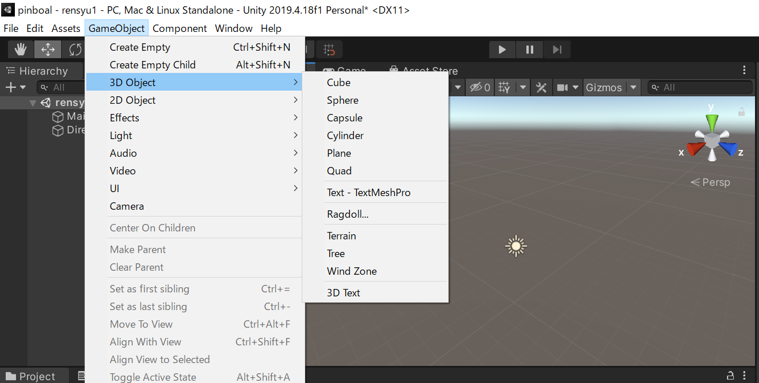
写真のように、 上タブのGameObject Cubeを選択

Slide 12
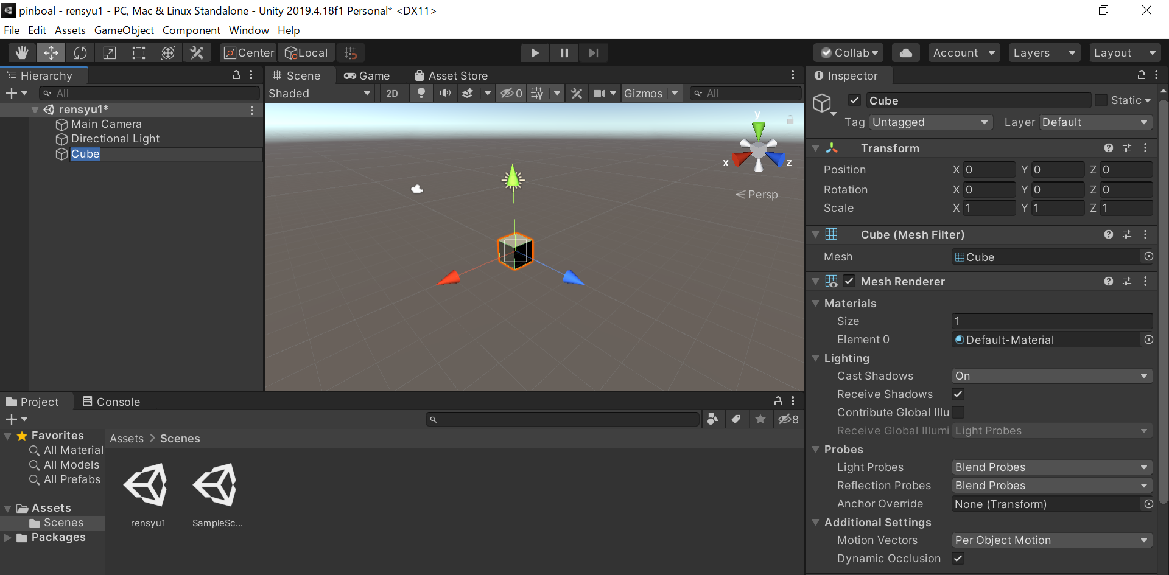
Cubeが爆誕！

Slide 13
オブジェクトを変形させてみよう

Slide 14
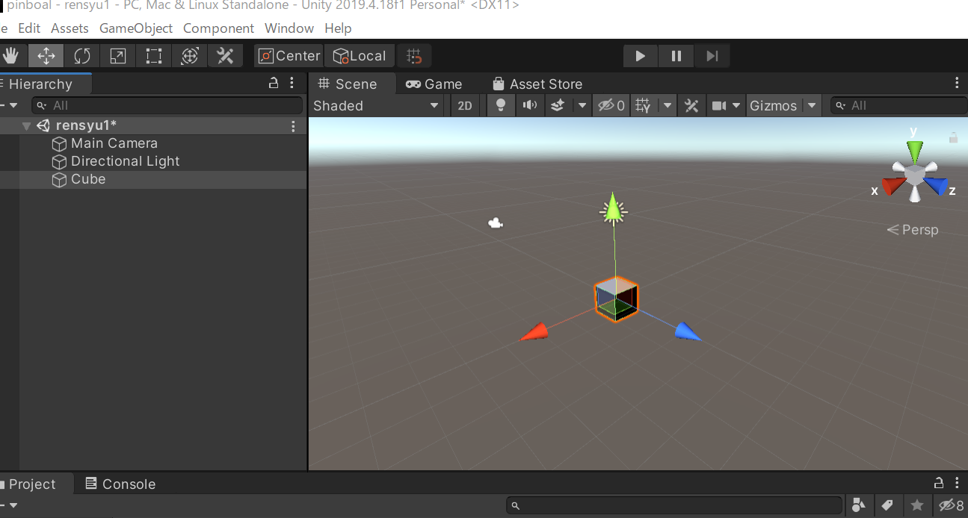
オブジェクトを変形させるには 赤枠のツールを使います。
手の形をしてるのが視点の平行移動ができるツールです
Alｔキーを押しながら画面をドラッグすると視点を開店することもできます。

Slide 15
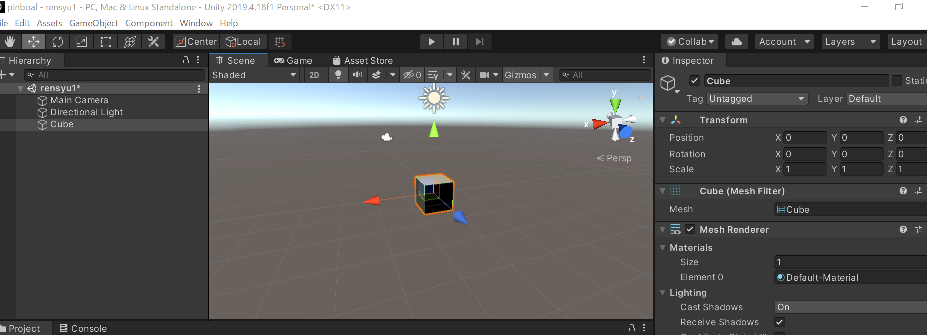
移動ツール オブジェクトを移動するには、移動ツールを使います
表示されてる矢印は移動方向を示すものです
赤X,緑,Y,青,Zです
この操作は右のInspecotorに数値直接入力でもできます

